Slide 1
令和３年度 市区町村別標準化該当比マップ (2019年度版)
岡山県保険者協議会
令和４年３月

Slide 2
資料解説
（1）概要
本資料は、2019年度に生活習慣病予防健診を受診した協会けんぽ岡山支部加入者及び特定健診を受診した岡山県市町村国民 健康保険加入者の40歳以上75歳未満の健診結果データを基に、※1「市区町村別標準化該当比計算シート」を活用し、特定健
診の18指標について、市区町村別に標準化該当比を以下の４区分に分けて、地図化したものです。各市町村と岡山県全体の
差を有意差検定し、有意水準５％(両側検定) としました。
・「有意に高い」 ・・・ 岡山県全体に比べて、有意に高い
・「高いが有意でない」 ・・・ 岡山県全体に比べて高いが有意でない
・「低いが有意でない」 ・・・ 岡山県全体に比べて低いが有意でない
・「有意に低い」 ・・・ 岡山県全体に比べて、有意に低い
(例) 「有意に高い」とは、誤差の影響を考慮しても、岡山県全体と比べて高いと考えられることを表します。
（2）使用したデータ総数について
・協会けんぽ岡山支部生活習慣病予防健診受診者(県内居住者を抽出)：[男性]約９万４千人 [女性]約６万３千人
・県内27市町村特定健診受診者：[男性]約３万５千人 [女性]約４万８千人
（3）標準化該当比とは
岡山県全体での有所見率を100とした時に、各市町村での有所見率を相対値で表したもので、健診の有所見率を年齢調整し たうえで市町間の比較ができるものです。岡山県を100として、標準化該当比が100より大きい場合は有所見率が岡山県より 高く、100より小さい場合は有所見率が岡山県より低いことを示します。
（4）標準化該当比の計算方法
受診者の性別年齢構成が市区町村により異なるのを補正する目的で、標準化死亡比（SMR）の計算方法と同じ方法により男 女別に次式で計算されます。
【算定式】 標準化該当比＝｛当該市町村の性別有所見者数/(当該市町村の性別年齢階級別健診受診者(判定可能者)数 ×岡山県全体の性別年齢階級別の有所見率)の総和)｝×100
※１ 平成26年度厚生労働科学研究費補助金(循環器疾患・糖尿病等生活習慣病対策総合研究事業)健診・医療・介護等データベースの活用による地区診断
と保健事業の立案を含む生活習慣病対策事業を担う地域保健人材の育成に関する研究(研究代表：国立保健医療科学院 横山徹爾)の一環として作成
された市区町村別標準化該当比計算シートを使用しています。
1

Slide 3
掲載指標一覧
① 腹囲≧85cm(男性) 腹囲≧90cm(女性)
② BMI≧25kg/㎡
③ 空腹時血糖≧100mg/dl
④ 空腹時血糖≧126mg/dl
⑤ HbA1c≧5.６%
⑥ 中性脂肪≧150mg/dl
⑦ HDLコレステロール＜40mg/dl
⑧ LDLコレステロール≧140mg/dl
⑨ 収縮期血圧≧130mmHg
⑩ 拡張期血圧≧85mmHg
⑪ 血圧高値（≧130/85mmHgまたは服薬）
⑫ 高血圧（≧140/90mmHgまたは服薬）
⑬ 重症高血圧（≧180/110mmHg）
⑭ 服薬中（血圧）
⑮ 高血圧の者のうち服薬中（血圧）
⑯ 喫煙者
⑰ メタボリックシンドローム該当者
⑱ メタボリックシンドローム及び予備群該当者
※備考
指標 | 定義
メタボリックシンドローム該当者 | 「積極的支援対象者」とほぼ同義。特定健診結果における「保健指導レベル(保険者)」で「積極的支援」となっている者。 糖尿病、高血圧、脂質異常症のいずれかで服薬ありの場合、医療機関にて治療を受けているものとし、特定保健指導の対象としないため、メタボリックシンドローム該当者には含まれない。
メタボリックシンドローム予備群 | 「動機づけ支援対象者」とほぼ同義。特定健診結果における「保健指導レベル(保険者)」で「動機づけ支援」となっている者。 糖尿病、高血圧、脂質異常症のいずれかで服薬ありの場合、医療機関にて治療を受けているものとし、特定保健指導の対象としないため、メタボリックシンドローム予備群には含まれない。
2

Slide 4
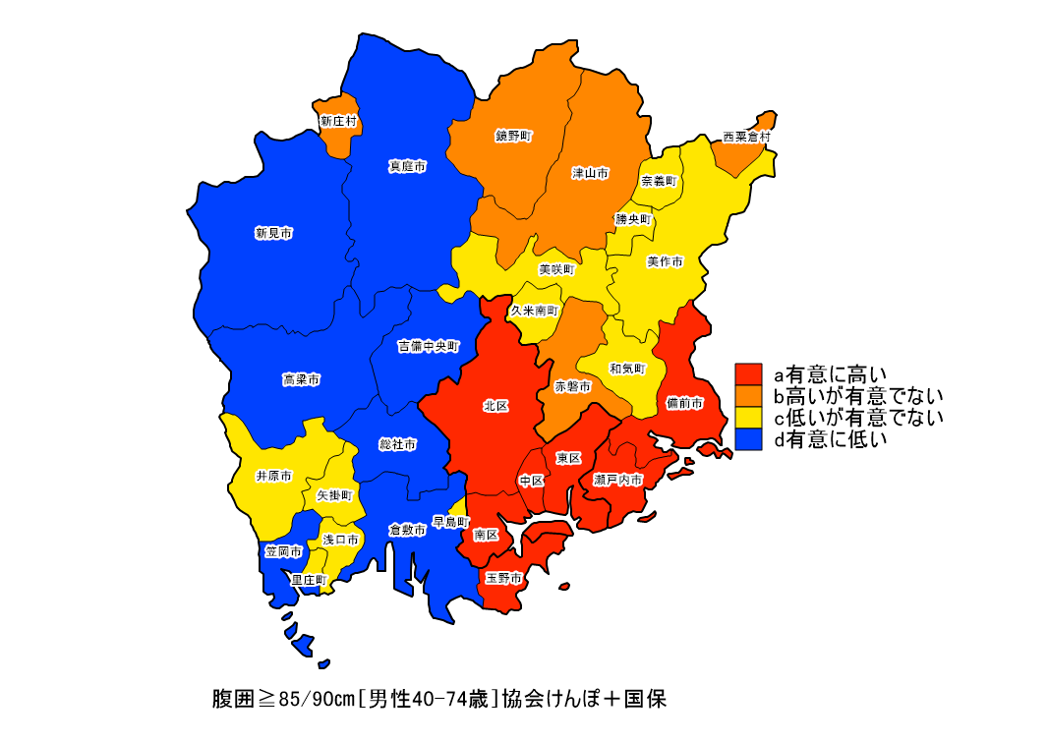
①標準化該当比(基準：岡山県) 男性：腹囲≧85cm 女性：腹囲≧90cm
※標準化該当比は、岡山県全体の結果(基準)と各市町村の結果を比較したものである。
※資料：2019年度協会けんぽ岡山支部生活習慣病予防健診結果と、2019年度岡山県内市町村国民健康保険特定健診結果を合算したデータ
3

Slide 5
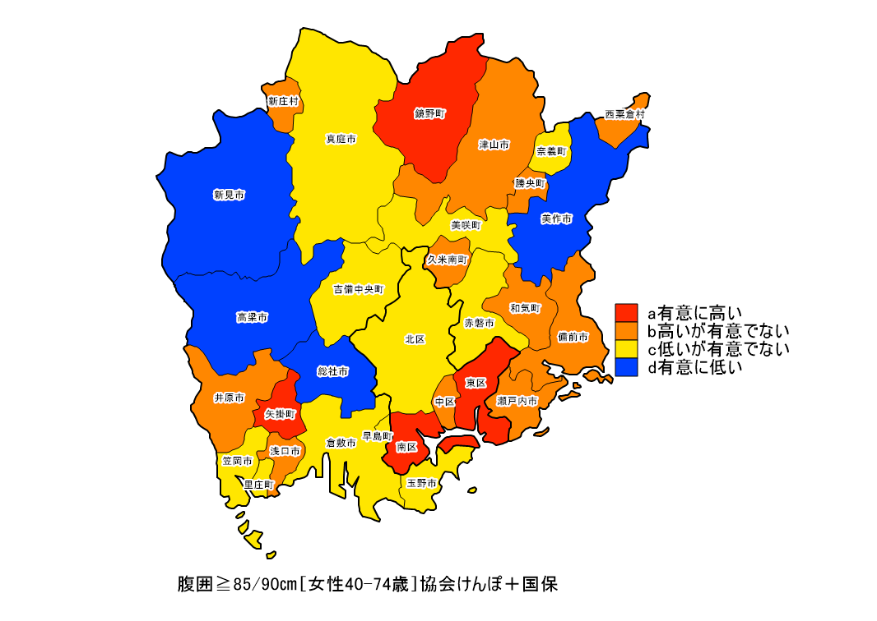
①標準化該当比(基準：岡山県) 男性：腹囲≧85cm 女性：腹囲≧90cm
※標準化該当比は、岡山県全体の結果(基準)と各市町村の結果を比較したものである。
※資料：2019年度協会けんぽ岡山支部生活習慣病予防健診結果と、2019年度岡山県内市町村国民健康保険特定健診結果を合算したデータ
4

Slide 6
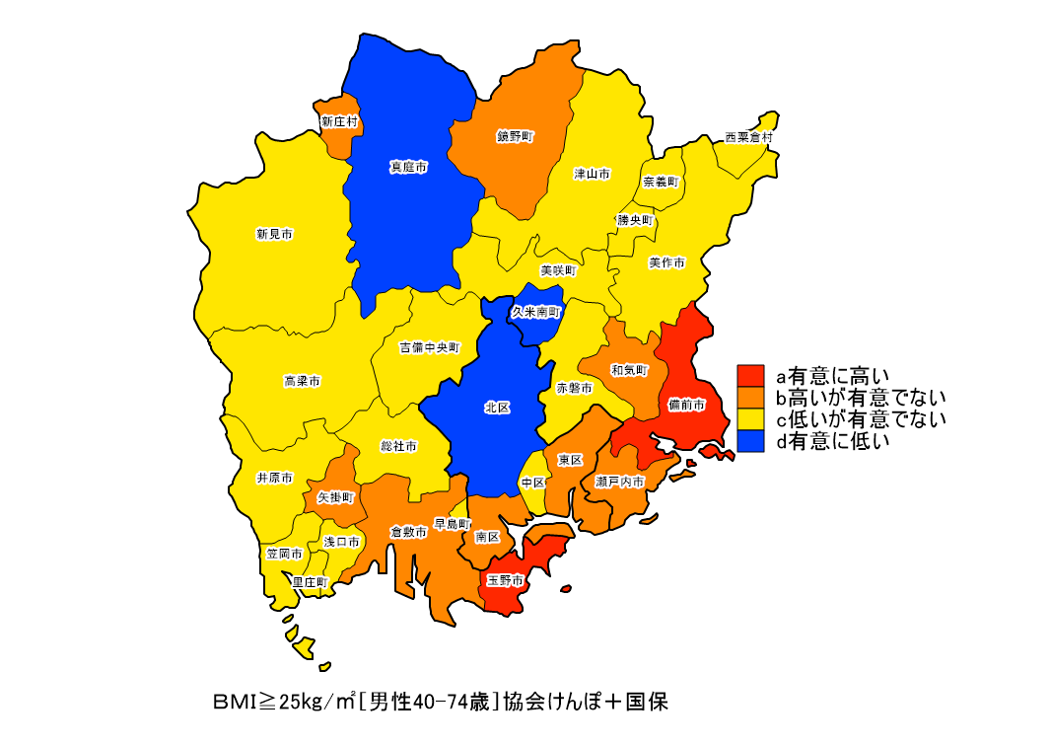
②標準化該当比(基準：岡山県) 男性 女性 BMI≧25kg/㎡
※標準化該当比は、岡山県全体の結果(基準)と各市町村の結果を比較したものである。
※資料：2019年度協会けんぽ岡山支部生活習慣病予防健診結果と、2019年度岡山県内市町村国民健康保険特定健診結果を合算したデータ
5

Slide 7
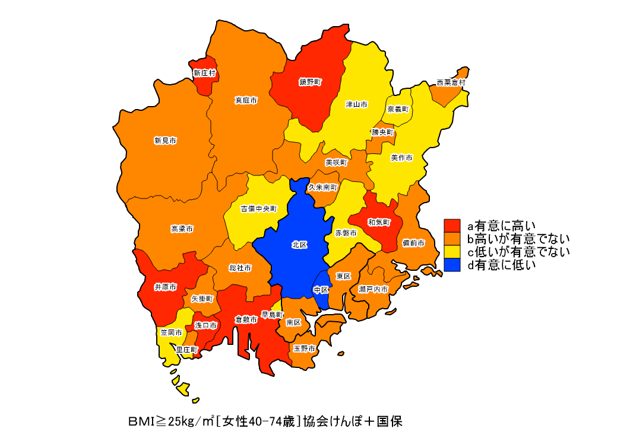
②標準化該当比(基準：岡山県) 男性 女性 BMI≧25kg/㎡
※標準化該当比は、岡山県全体の結果(基準)と各市町村の結果を比較したものである。
※資料：2019年度協会けんぽ岡山支部生活習慣病予防健診結果と、2019年度岡山県内市町村国民健康保険特定健診結果を合算したデータ
6

Slide 8
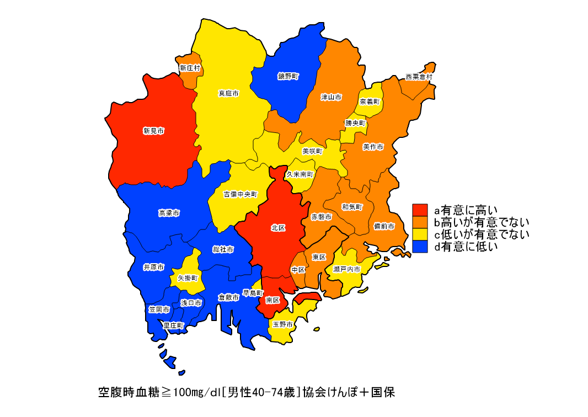
③標準化該当比(基準：岡山県) 男性 女性 空腹時血糖≧100mg/dl
※標準化該当比は、岡山県全体の結果(基準)と各市町村の結果を比較したものである。
※資料：2019年度協会けんぽ岡山支部生活習慣病予防健診結果と、2019年度岡山県内市町村国民健康保険特定健診結果を合算したデータ
7

Slide 9
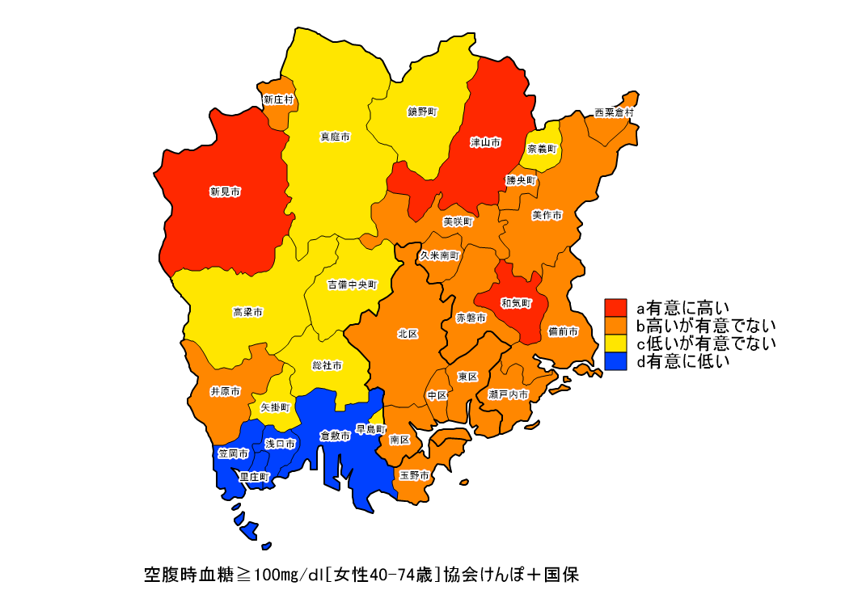
③標準化該当比(基準：岡山県) 男性 女性 空腹時血糖≧100mg/dl
※標準化該当比は、岡山県全体の結果(基準)と各市町村の結果を比較したものである。
※資料：2019年度協会けんぽ岡山支部生活習慣病予防健診結果と、2019年度岡山県内市町村国民健康保険特定健診結果を合算したデータ
8

Slide 10
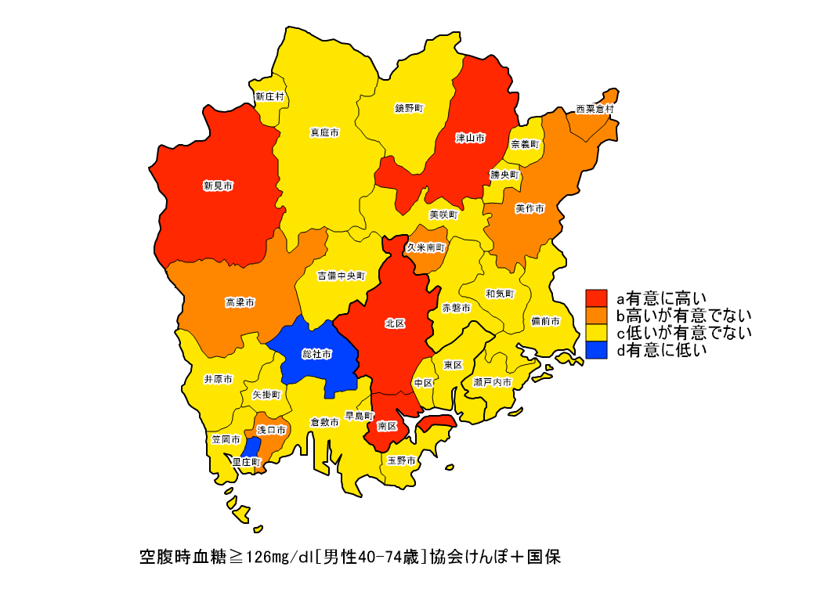
④標準化該当比(基準：岡山県) 男性 女性 空腹時血糖≧126mg/dl
※標準化該当比は、岡山県全体の結果(基準)と各市町村の結果を比較したものである。
※資料：2019年度協会けんぽ岡山支部生活習慣病予防健診結果と、2019年度岡山県内市町村国民健康保険特定健診結果を合算したデータ
9

Slide 11
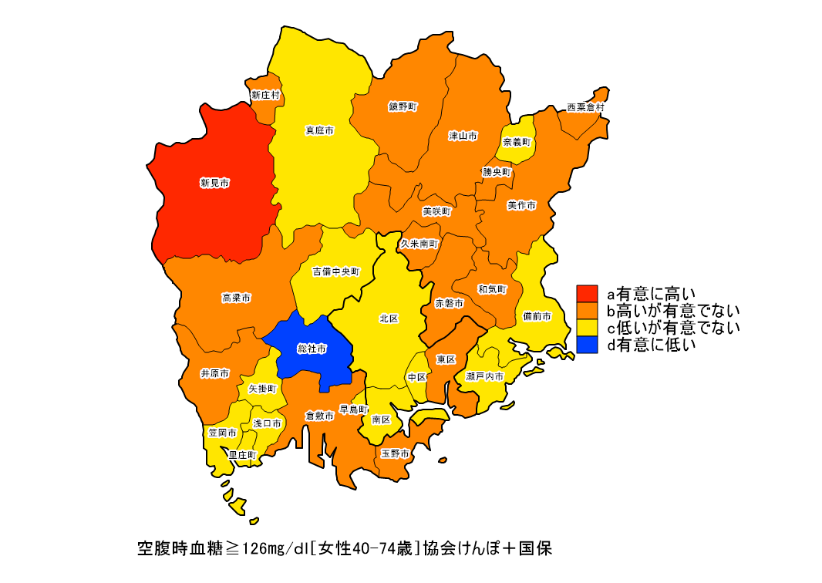
④標準化該当比(基準：岡山県) 男性 女性 空腹時血糖≧126mg/dl
※標準化該当比は、岡山県全体の結果(基準)と各市町村の結果を比較したものである。
※資料：2019年度協会けんぽ岡山支部生活習慣病予防健診結果と、2019年度岡山県内市町村国民健康保険特定健診結果を合算したデータ
10

Slide 12
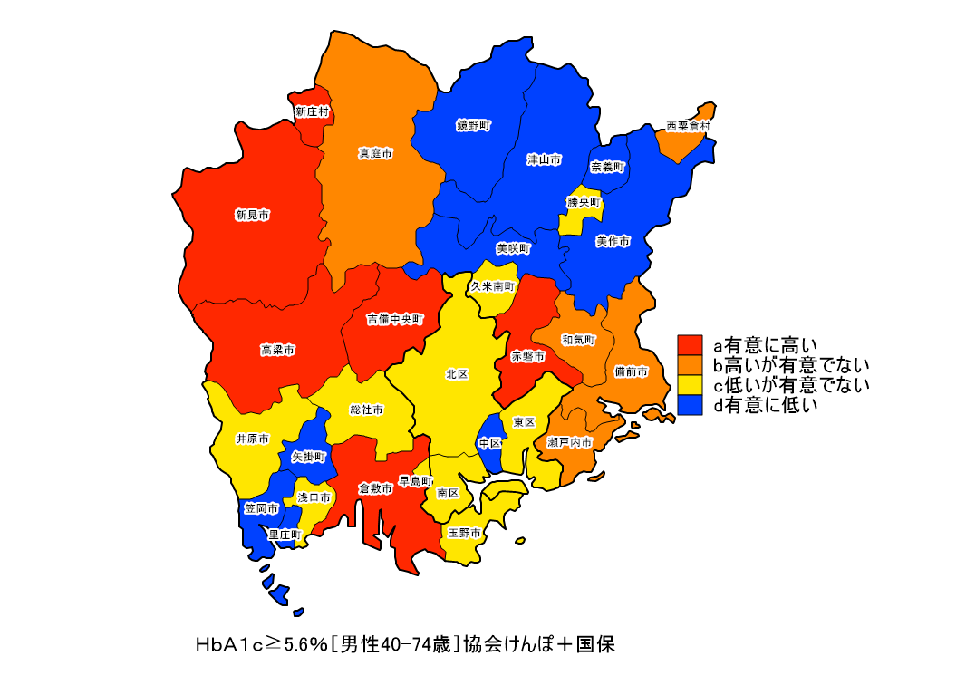
⑤標準化該当比(基準：岡山県) 男性 女性 HbA1c≧5.6%
※標準化該当比は、岡山県全体の結果(基準)と各市町村の結果を比較したものである。
※資料：2019年度協会けんぽ岡山支部生活習慣病予防健診結果と、2019年度岡山県内市町村国民健康保険特定健診結果を合算したデータ
11

Slide 13
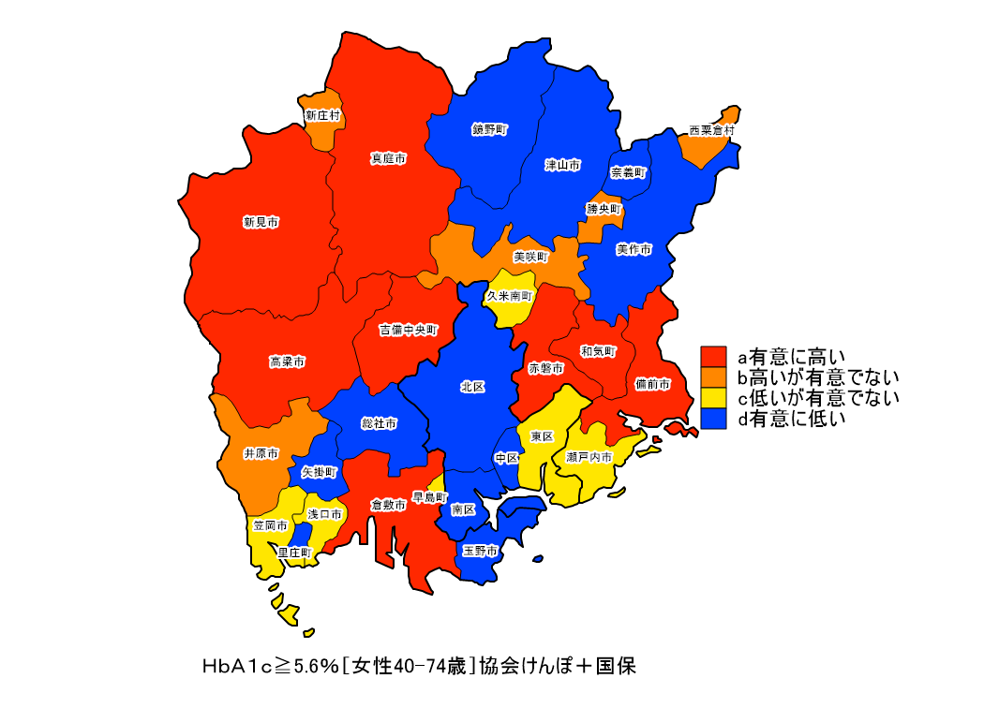
⑤標準化該当比(基準：岡山県) 男性 女性 HbA1c≧5.6%
※標準化該当比は、岡山県全体の結果(基準)と各市町村の結果を比較したものである。
※資料：2019年度協会けんぽ岡山支部生活習慣病予防健診結果と、2019年度岡山県内市町村国民健康保険特定健診結果を合算したデータ
12

Slide 14
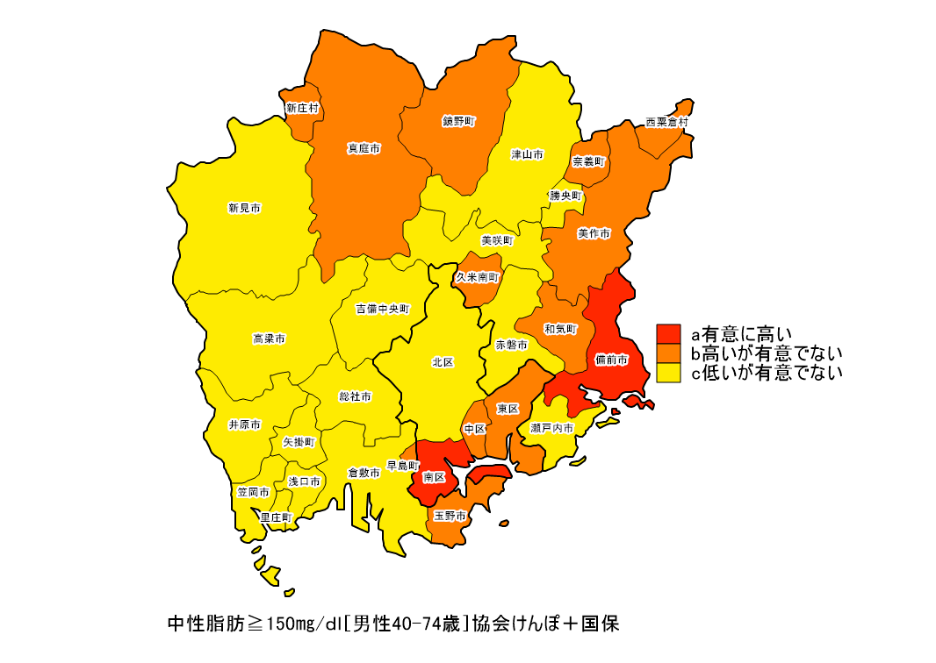
⑥標準化該当比(基準：岡山県) 男性 女性 中性脂肪≧150mg/dl
※標準化該当比は、岡山県全体の結果(基準)と各市町村の結果を比較したものである。
※資料：2019年度協会けんぽ岡山支部生活習慣病予防健診結果と、2019年度岡山県内市町村国民健康保険特定健診結果を合算したデータ
13

Slide 15
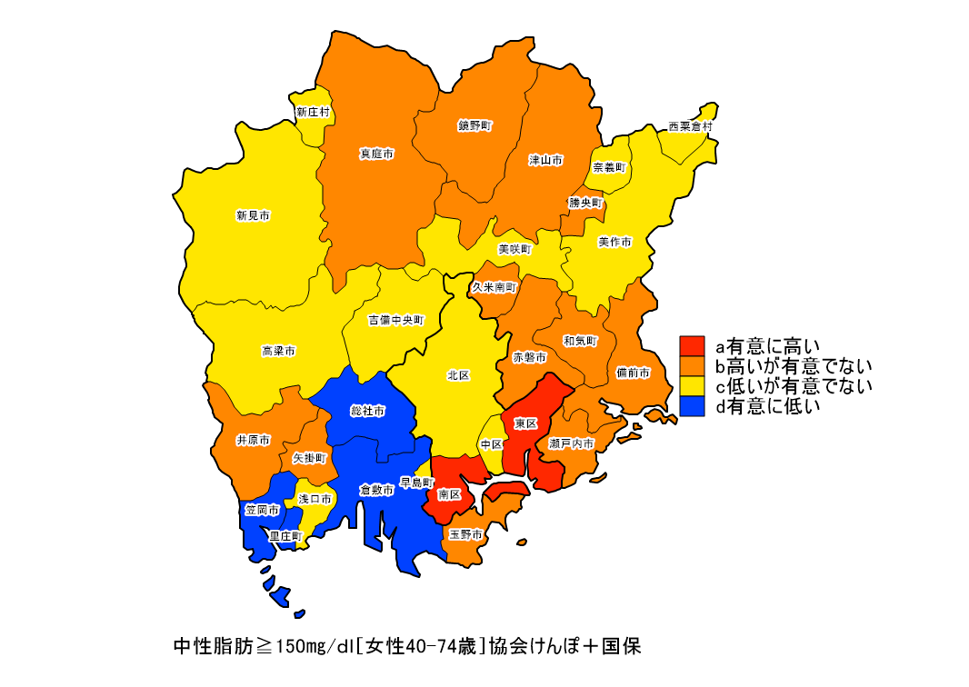
⑥標準化該当比(基準：岡山県) 男性 女性 中性脂肪≧150mg/dl
※標準化該当比は、岡山県全体の結果(基準)と各市町村の結果を比較したものである。
※資料：2019年度協会けんぽ岡山支部生活習慣病予防健診結果と、2019年度岡山県内市町村国民健康保険特定健診結果を合算したデータ
14

Slide 16
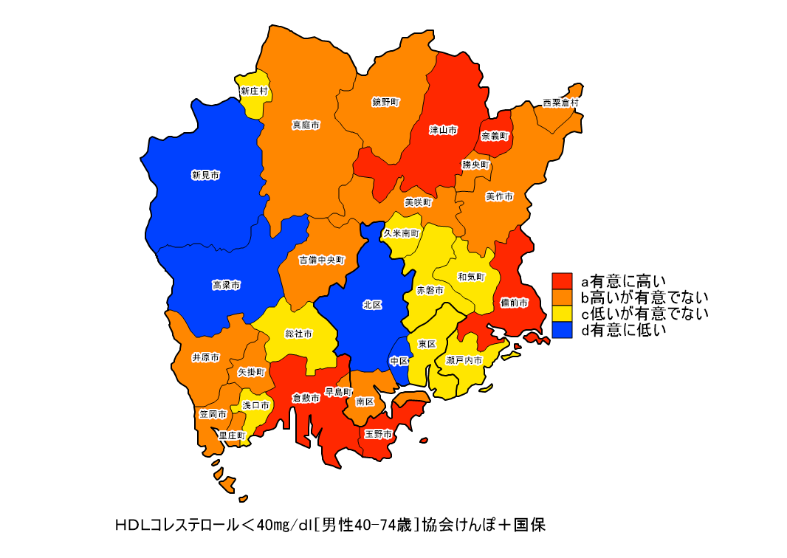
⑦標準化該当比(基準：岡山県) 男性 女性 HDLコレステロール＜40mg/dl
※標準化該当比は、岡山県全体の結果(基準)と各市町村の結果を比較したものである。
※資料：2019年度協会けんぽ岡山支部生活習慣病予防健診結果と、2019年度岡山県内市町村国民健康保険特定健診結果を合算したデータ
15

Slide 17
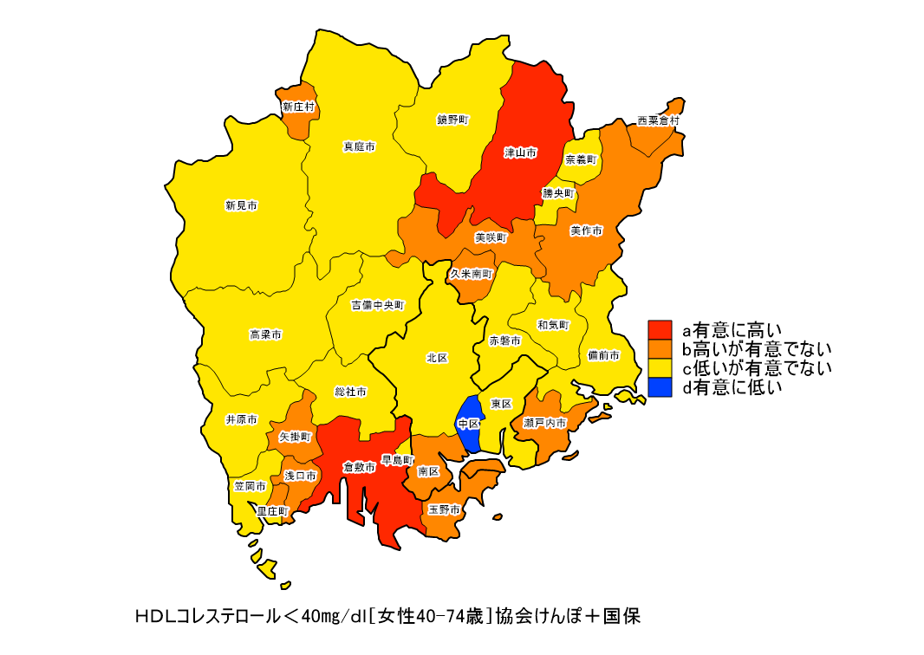
⑦標準化該当比(基準：岡山県) 男性 女性 HDLコレステロール＜40mg/dl
※標準化該当比は、岡山県全体の結果(基準)と各市町村の結果を比較したものである。
※資料：2019年度協会けんぽ岡山支部生活習慣病予防健診結果と、2019年度岡山県内市町村国民健康保険特定健診結果を合算したデータ
16

Slide 18
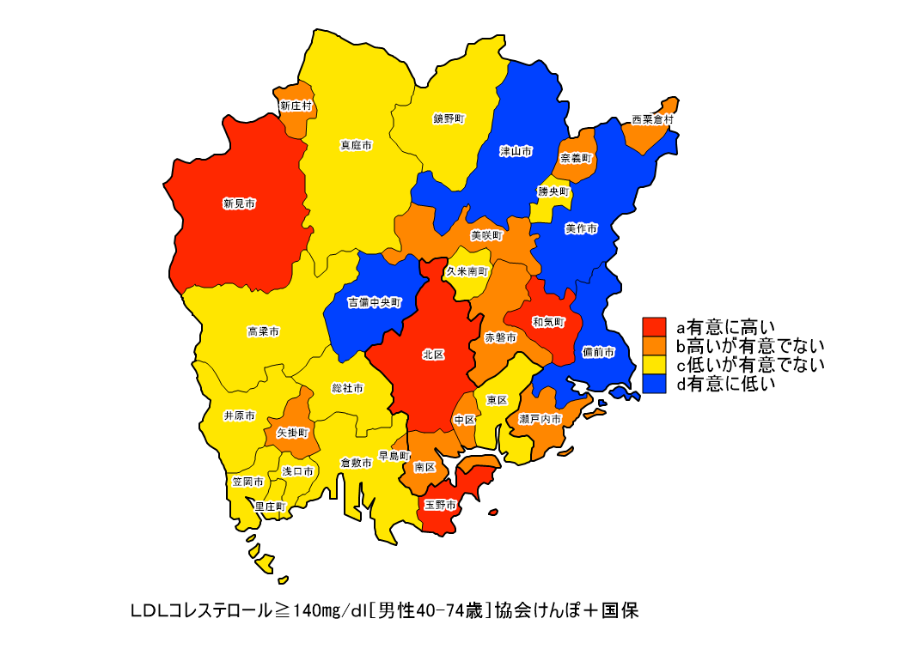
⑧標準化該当比(基準：岡山県) 男性 女性 LDLコレステロール≧140mg/dl
※標準化該当比は、岡山県全体の結果(基準)と各市町村の結果を比較したものである。
※資料：2019年度協会けんぽ岡山支部生活習慣病予防健診結果と、2019年度岡山県内市町村国民健康保険特定健診結果を合算したデータ
17

Slide 19
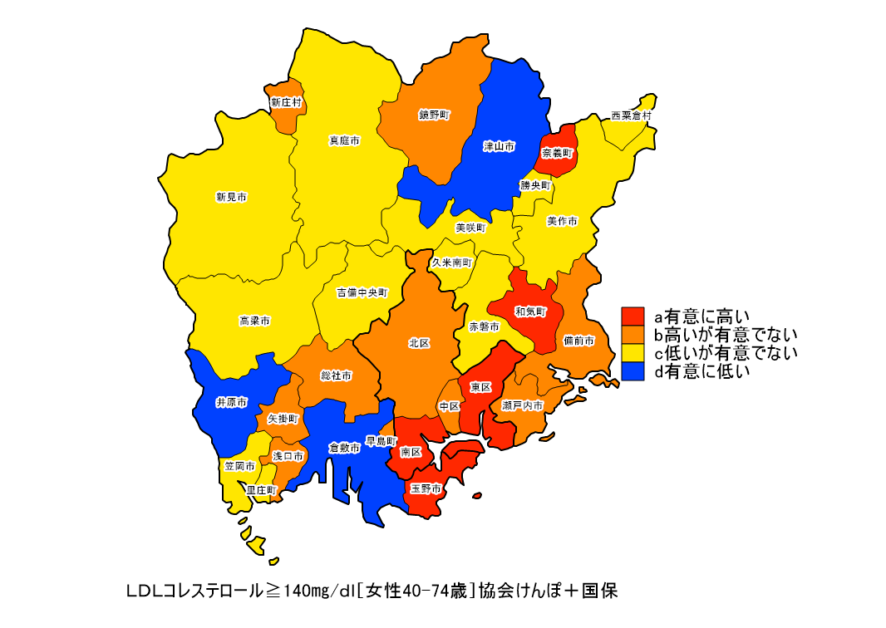
⑧標準化該当比(基準：岡山県) 男性 女性 LDLコレステロール≧140mg/dl
※標準化該当比は、岡山県全体の結果(基準)と各市町村の結果を比較したものである。
※資料：2019年度協会けんぽ岡山支部生活習慣病予防健診結果と、2019年度岡山県内市町村国民健康保険特定健診結果を合算したデータ
18

Slide 20
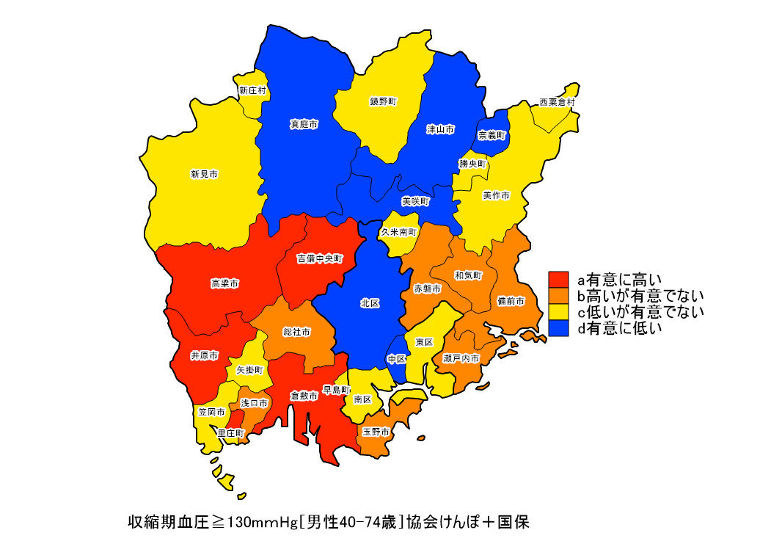
⑨標準化該当比(基準：岡山県) 男性 女性 収縮期血圧≧130mmHg
※標準化該当比は、岡山県全体の結果(基準)と各市町村の結果を比較したものである。
※資料：2019年度協会けんぽ岡山支部生活習慣病予防健診結果と、2019年度岡山県内市町村国民健康保険特定健診結果を合算したデータ
19

Slide 21
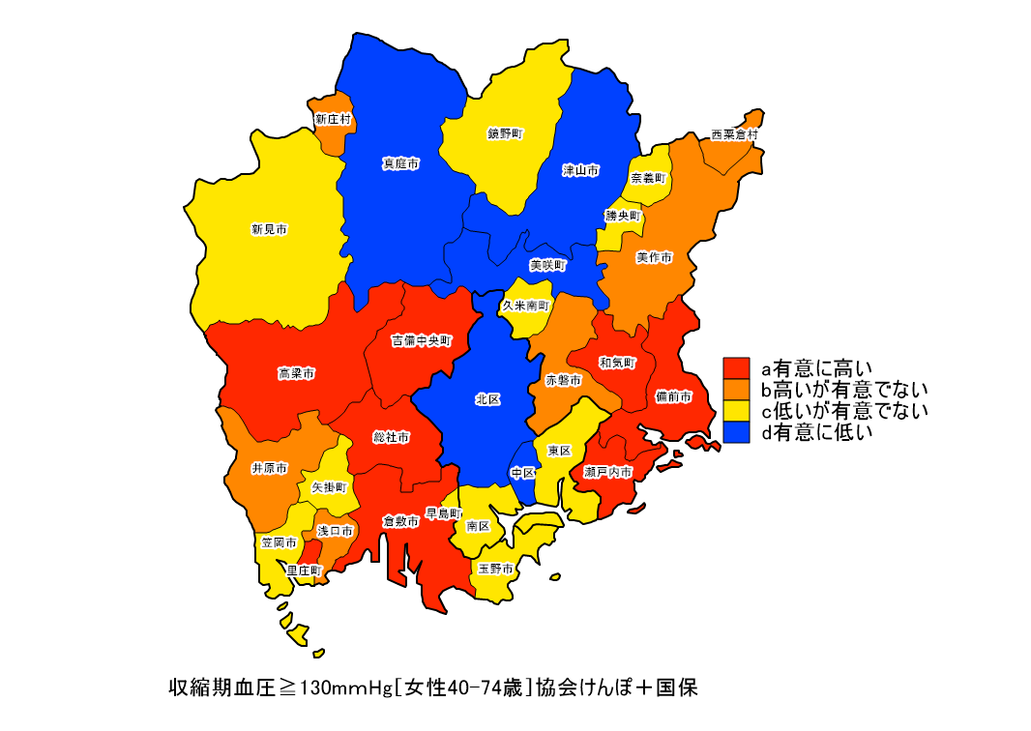
⑨標準化該当比(基準：岡山県) 男性 女性 収縮期血圧≧130mmHg
※標準化該当比は、岡山県全体の結果(基準)と各市町村の結果を比較したものである。
※資料：2019年度協会けんぽ岡山支部生活習慣病予防健診結果と、2019年度岡山県内市町村国民健康保険特定健診結果を合算したデータ
20

Slide 22
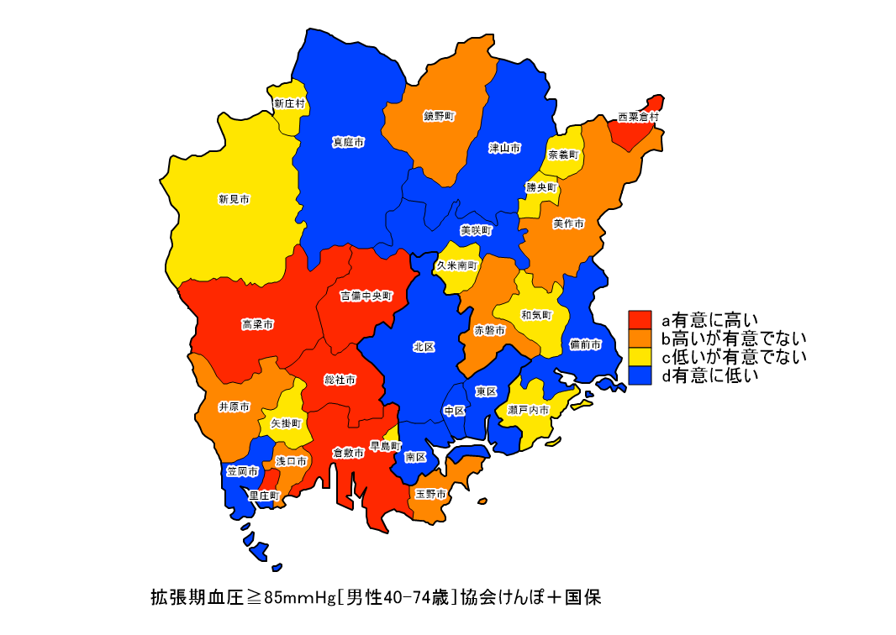
⑩標準化該当比(基準：岡山県) 男性 女性 拡張期血圧≧85mmHg
※標準化該当比は、岡山県全体の結果(基準)と各市町村の結果を比較したものである。
※資料：2019年度協会けんぽ岡山支部生活習慣病予防健診結果と、2019年度岡山県内市町村国民健康保険特定健診結果を合算したデータ
21

Slide 23
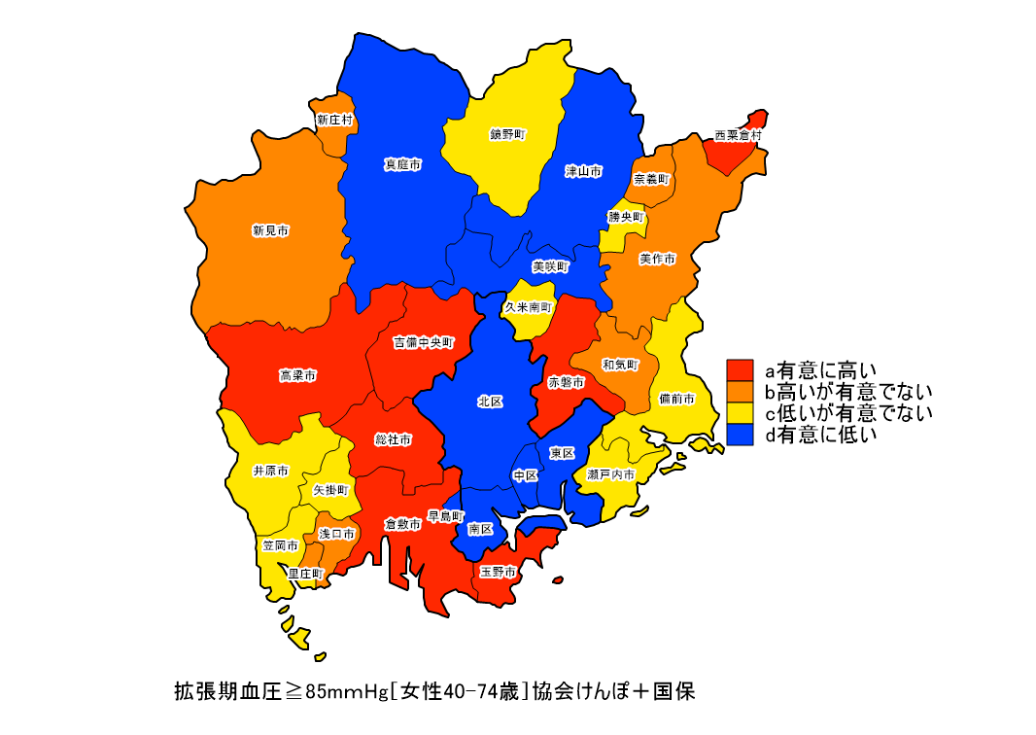
⑩標準化該当比(基準：岡山県) 男性 女性 拡張期血圧≧85mmHg
※標準化該当比は、岡山県全体の結果(基準)と各市町村の結果を比較したものである。
※資料：2019年度協会けんぽ岡山支部生活習慣病予防健診結果と、2019年度岡山県内市町村国民健康保険特定健診結果を合算したデータ
22

Slide 24
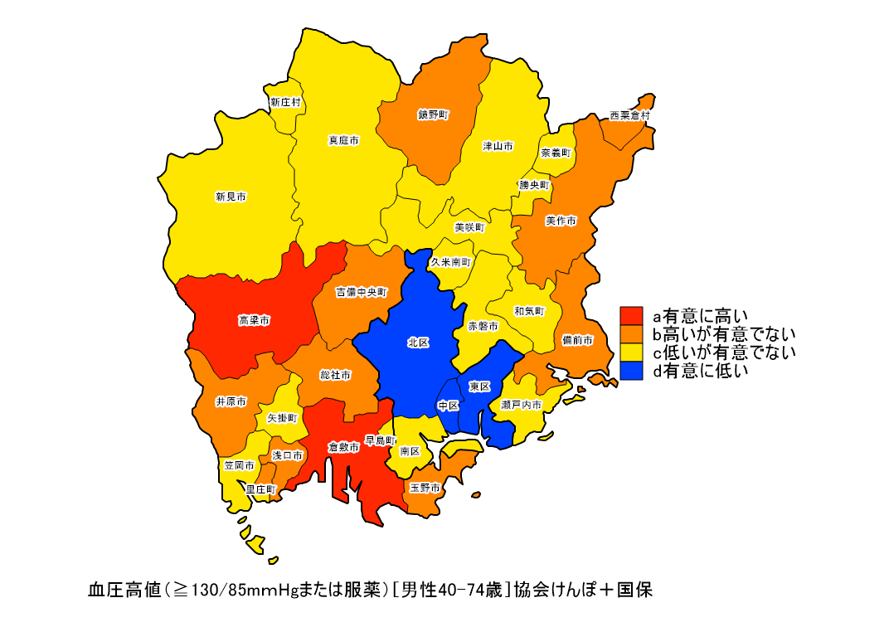
⑪標準化該当比(基準：岡山県) 男性 女性 血圧高値（≧130/85mmHgまたは服薬）
※標準化該当比は、岡山県全体の結果(基準)と各市町村の結果を比較したものである。
※資料：2019年度協会けんぽ岡山支部生活習慣病予防健診結果と、2019年度岡山県内市町村国民健康保険特定健診結果を合算したデータ
23

Slide 25
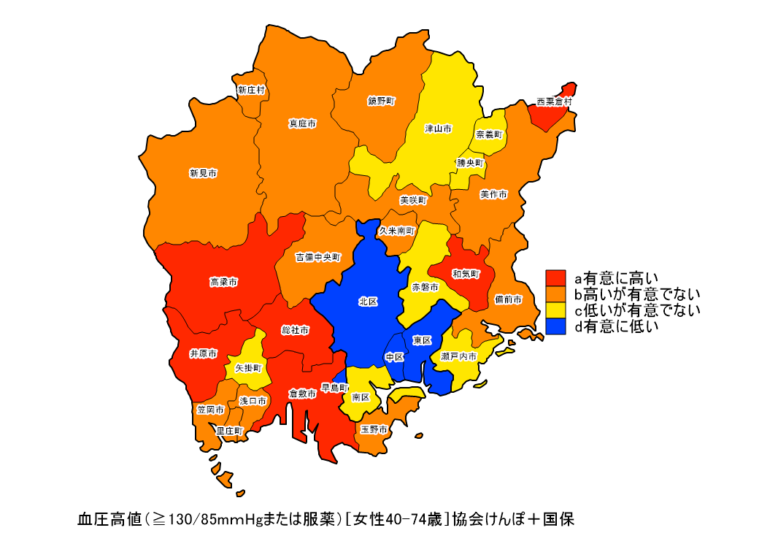
⑪標準化該当比(基準：岡山県) 男性 女性 血圧高値（≧130/85mmHgまたは服薬）
※標準化該当比は、岡山県全体の結果(基準)と各市町村の結果を比較したものである。
※資料：2019年度協会けんぽ岡山支部生活習慣病予防健診結果と、2019年度岡山県内市町村国民健康保険特定健診結果を合算したデータ
24

Slide 26
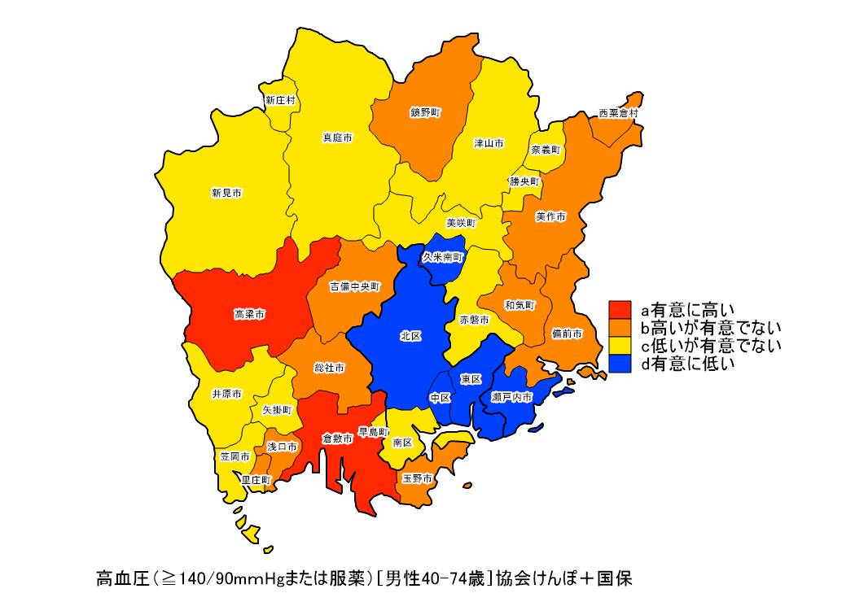
⑫標準化該当比(基準：岡山県) 男性 女性 高血圧（≧140/90mmHgまたは服薬）
※標準化該当比は、岡山県全体の結果(基準)と各市町村の結果を比較したものである。
※資料：2019年度協会けんぽ岡山支部生活習慣病予防健診結果と、2019年度岡山県内市町村国民健康保険特定健診結果を合算したデータ
25

Slide 27
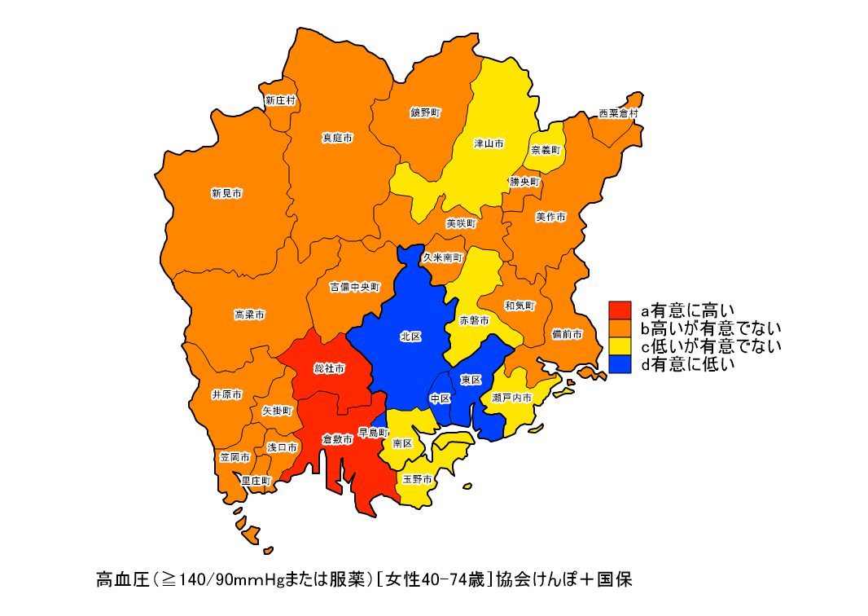
⑫標準化該当比(基準：岡山県) 男性 女性 高血圧（≧140/90mmHgまたは服薬）
※標準化該当比は、岡山県全体の結果(基準)と各市町村の結果を比較したものである。
※資料：2019年度協会けんぽ岡山支部生活習慣病予防健診結果と、2019年度岡山県内市町村国民健康保険特定健診結果を合算したデータ
26

Slide 28
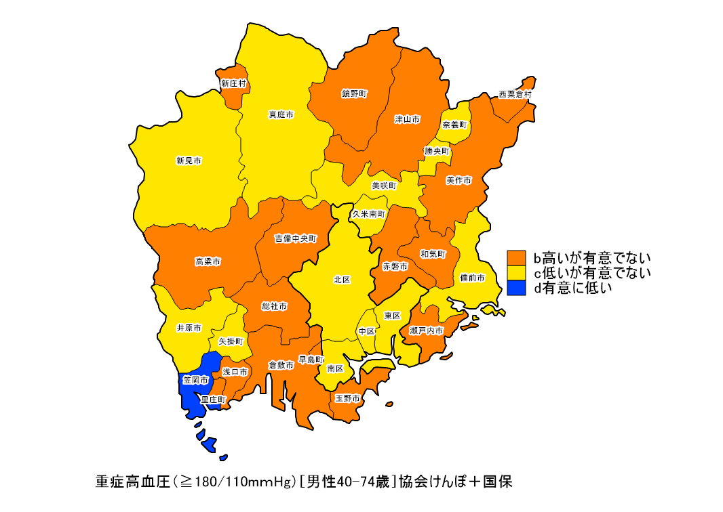
⑬標準化該当比(基準：岡山県) 男性 女性 重症高血圧（≧180/110mmHg）
※標準化該当比は、岡山県全体の結果(基準)と各市町村の結果を比較したものである。
※資料：2019年度協会けんぽ岡山支部生活習慣病予防健診結果と、2019年度岡山県内市町村国民健康保険特定健診結果を合算したデータ
27

Slide 29
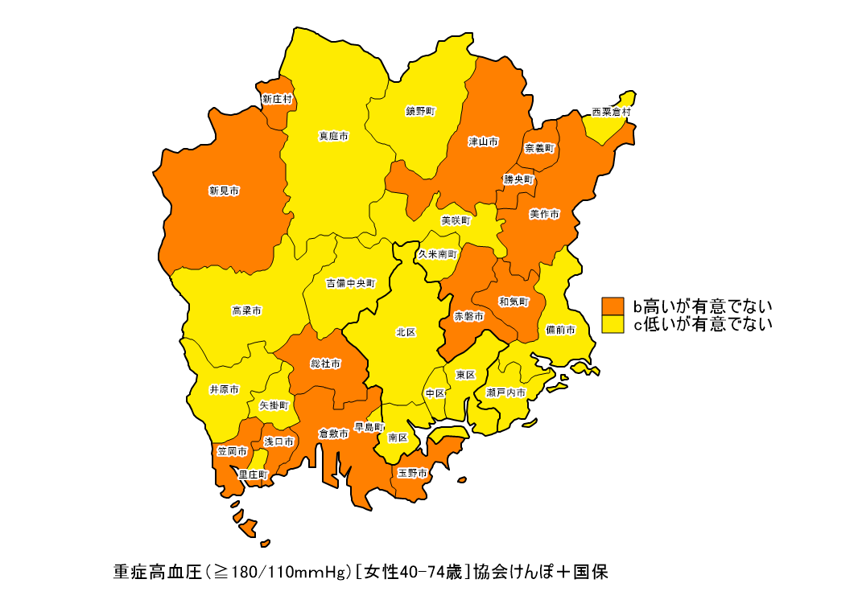
⑬標準化該当比(基準：岡山県) 男性 女性 重症高血圧（≧180/110mmHg）
※標準化該当比は、岡山県全体の結果(基準)と各市町村の結果を比較したものである。
※資料：2019年度協会けんぽ岡山支部生活習慣病予防健診結果と、2019年度岡山県内市町村国民健康保険特定健診結果を合算したデータ
28

Slide 30
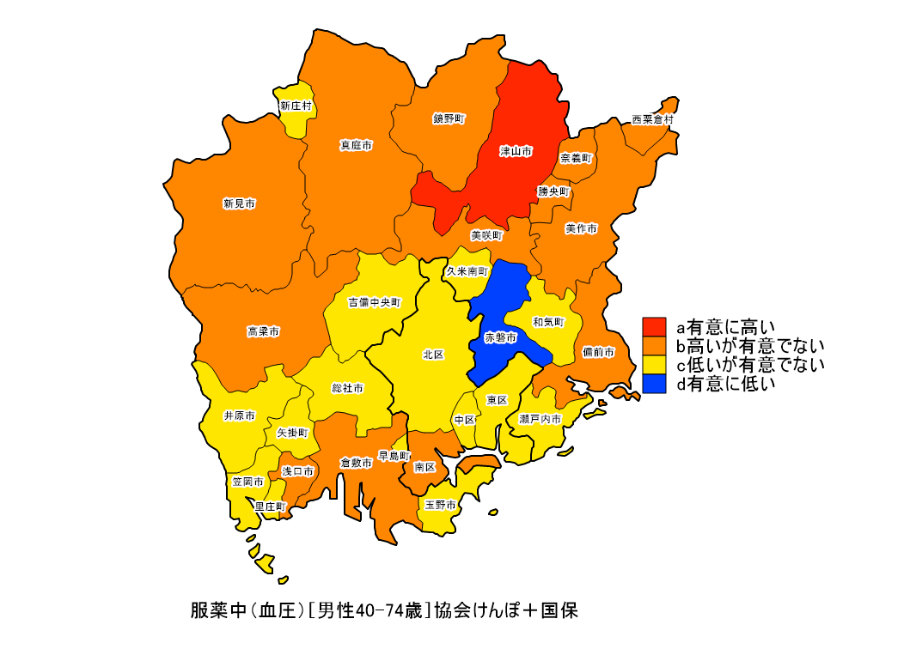
⑭標準化該当比(基準：岡山県) 男性 女性 服薬中（血圧）
※標準化該当比は、岡山県全体の結果(基準)と各市町村の結果を比較したものである。
※資料：2019年度協会けんぽ岡山支部生活習慣病予防健診結果と、2019年度岡山県内市町村国民健康保険特定健診結果を合算したデータ
29

Slide 31
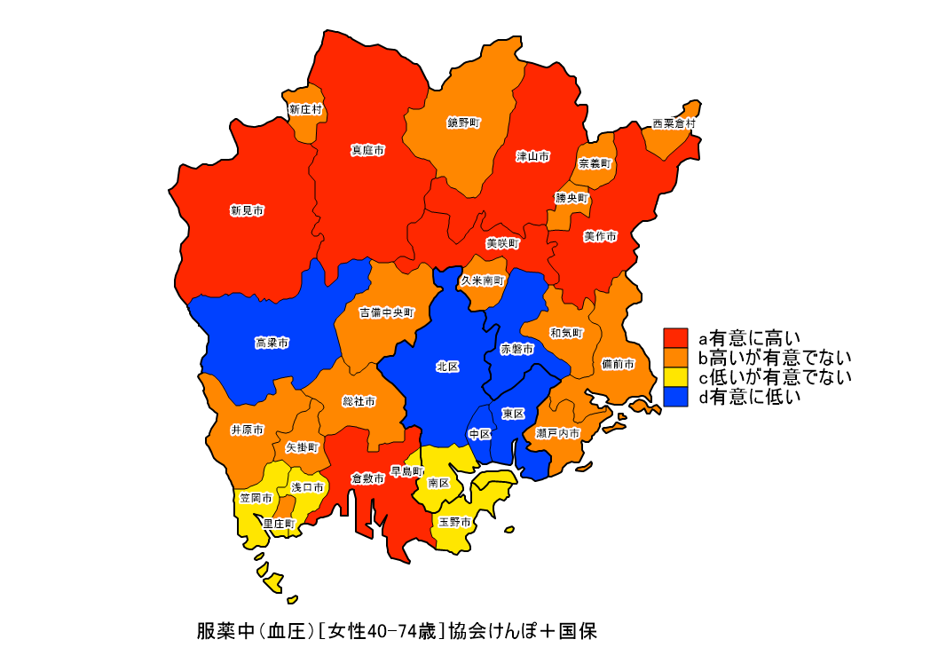
⑭標準化該当比(基準：岡山県) 男性 女性 服薬中（血圧）
※標準化該当比は、岡山県全体の結果(基準)と各市町村の結果を比較したものである。
※資料：2019年度協会けんぽ岡山支部生活習慣病予防健診結果と、2019年度岡山県内市町村国民健康保険特定健診結果を合算したデータ
30

Slide 32
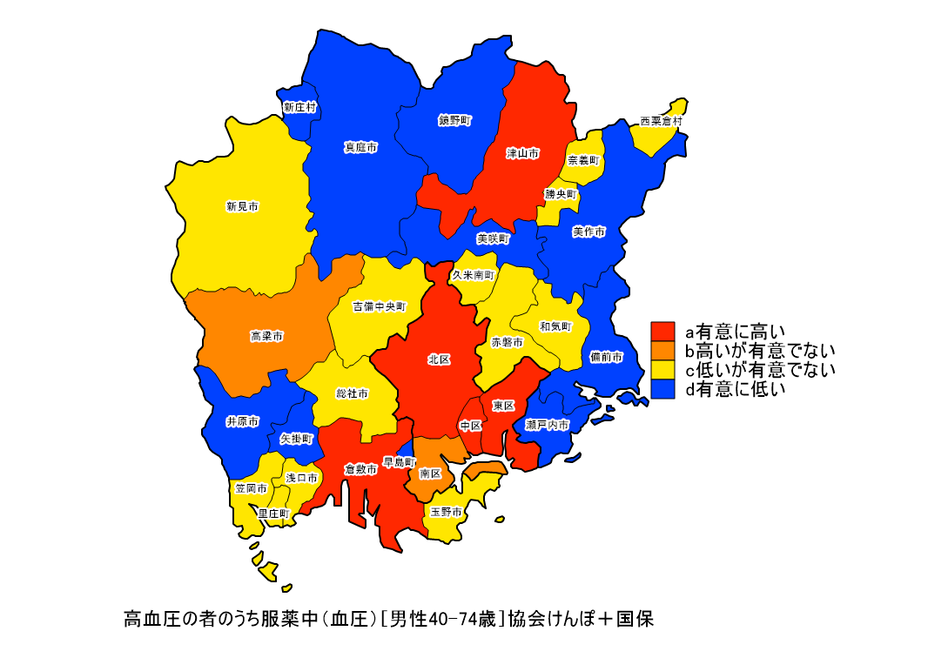
⑮標準化該当比(基準：岡山県) 男性 女性 高血圧の者のうち服薬中（血圧）
※標準化該当比は、岡山県全体の結果(基準)と各市町村の結果を比較したものである。
※資料：2019年度協会けんぽ岡山支部生活習慣病予防健診結果と、2019年度岡山県内市町村国民健康保険特定健診結果を合算したデータ
31

Slide 33
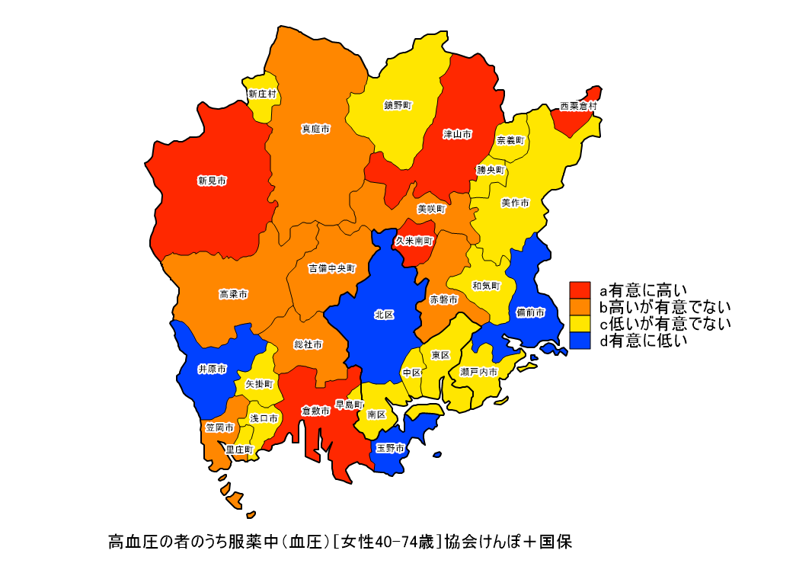
⑮標準化該当比(基準：岡山県) 男性 女性 高血圧の者のうち服薬中（血圧）
※標準化該当比は、岡山県全体の結果(基準)と各市町村の結果を比較したものである。
※資料：2019年度協会けんぽ岡山支部生活習慣病予防健診結果と、2019年度岡山県内市町村国民健康保険特定健診結果を合算したデータ
32

Slide 34
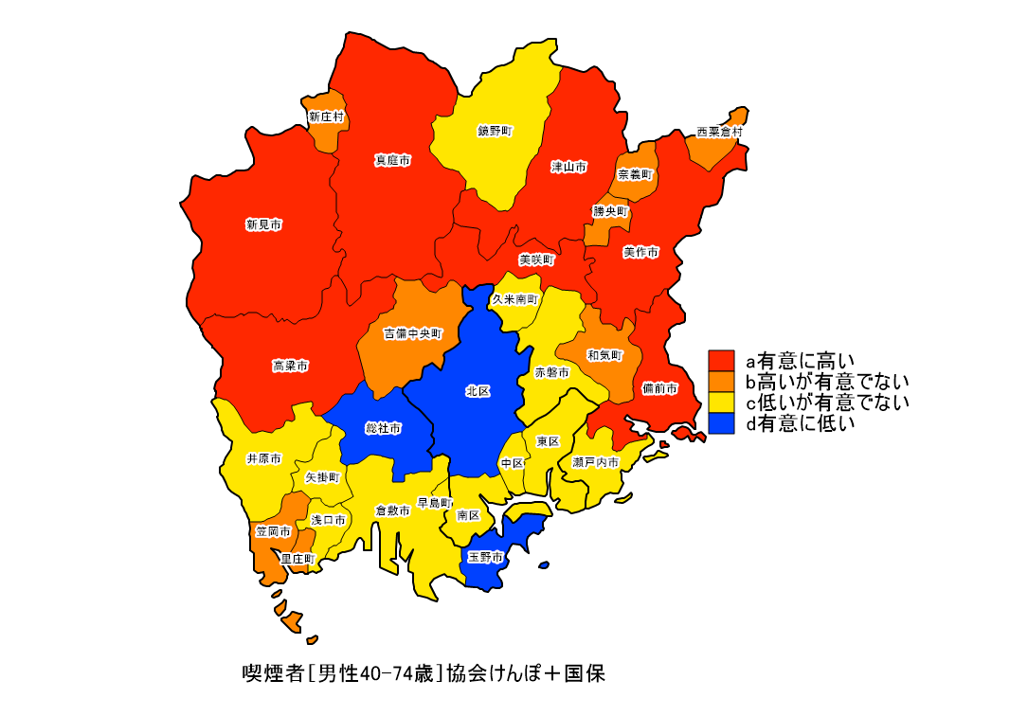
⑯標準化該当比(基準：岡山県) 男性 女性 喫煙者
※標準化該当比は、岡山県全体の結果(基準)と各市町村の結果を比較したものである。
※資料：2019年度協会けんぽ岡山支部生活習慣病予防健診結果と、2019年度岡山県内市町村国民健康保険特定健診結果を合算したデータ
33

Slide 35
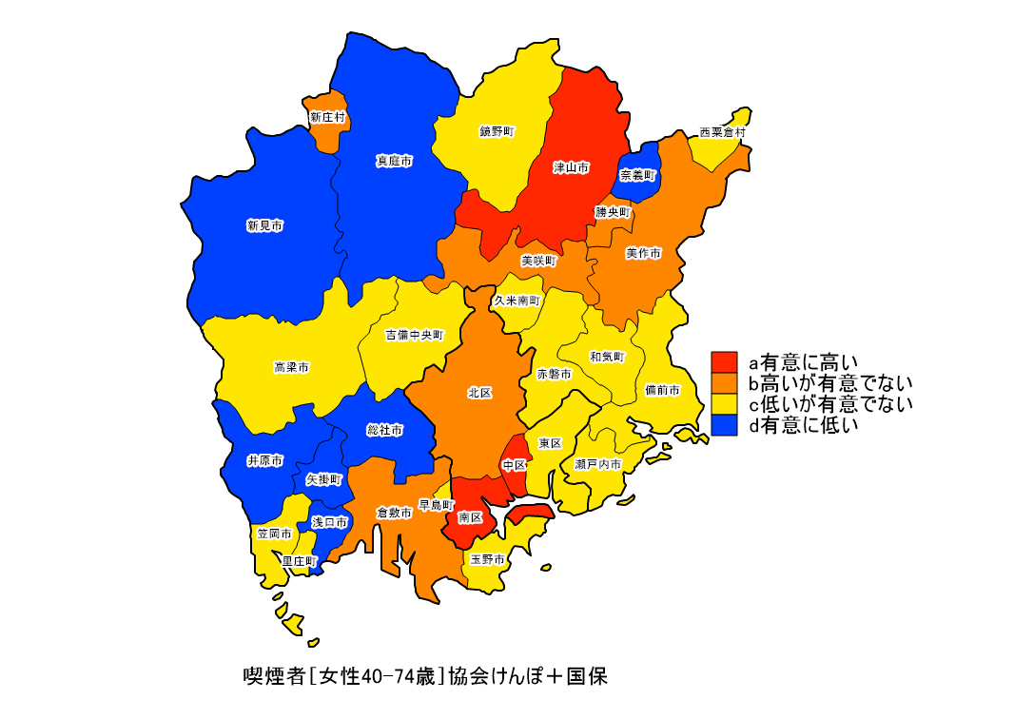
⑯標準化該当比(基準：岡山県) 男性 女性 喫煙者
※標準化該当比は、岡山県全体の結果(基準)と各市町村の結果を比較したものである。
※資料：2019年度協会けんぽ岡山支部生活習慣病予防健診結果と、2019年度岡山県内市町村国民健康保険特定健診結果を合算したデータ
34

Slide 36
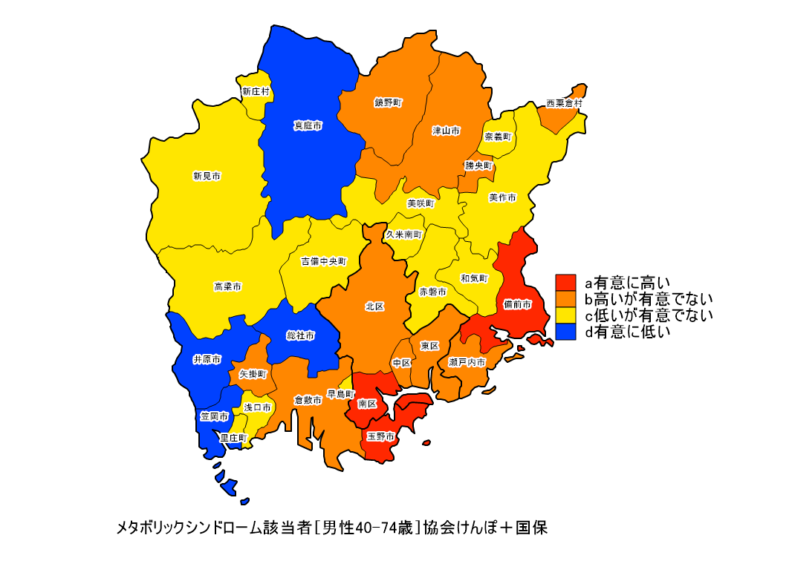
⑰標準化該当比(基準：岡山県) 男性 女性 メタボリックシンドローム該当者
※標準化該当比は、岡山県全体の結果(基準)と各市町村の結果を比較したものである。
※資料：2019年度協会けんぽ岡山支部生活習慣病予防健診結果と、2019年度岡山県内市町村国民健康保険特定健診結果を合算したデータ
35

Slide 37
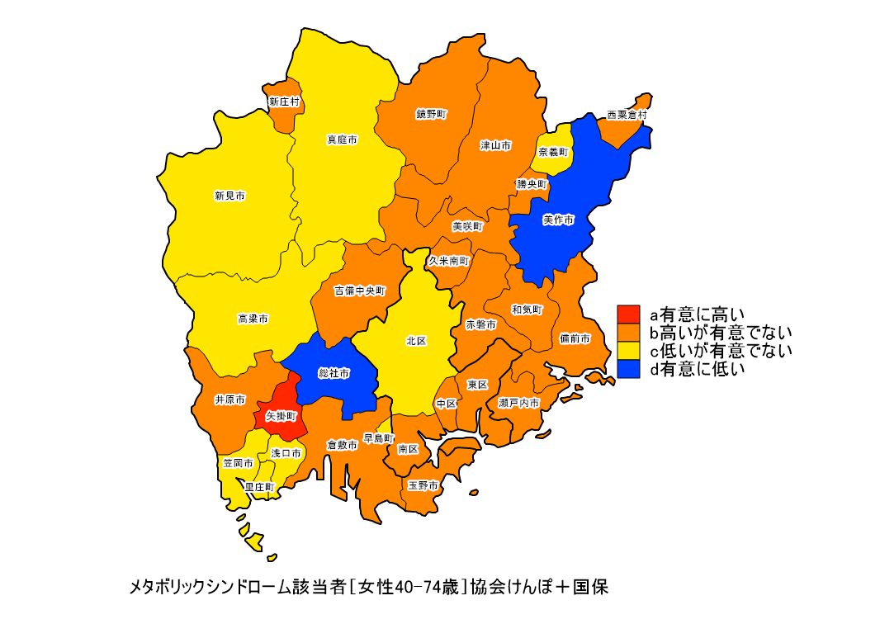
⑰標準化該当比(基準：岡山県) 男性 女性 メタボリックシンドローム該当者
※標準化該当比は、岡山県全体の結果(基準)と各市町村の結果を比較したものである。
※資料：2019年度協会けんぽ岡山支部生活習慣病予防健診結果と、2019年度岡山県内市町村国民健康保険特定健診結果を合算したデータ
36

Slide 38
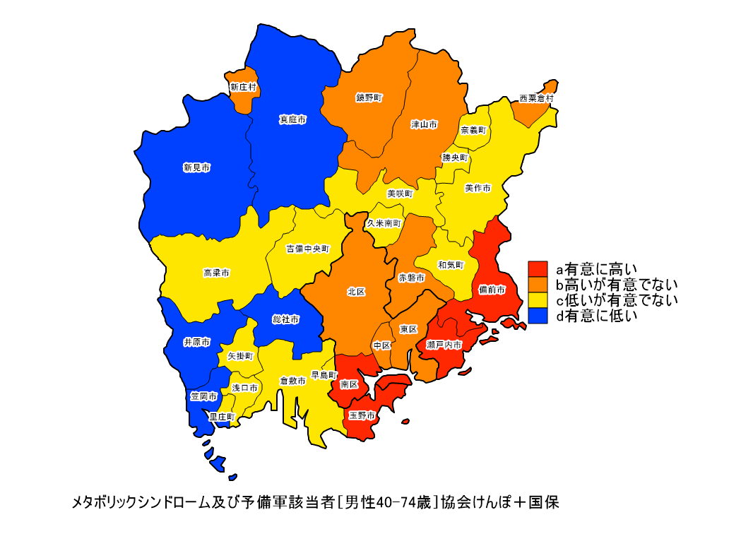
⑱標準化該当比(基準：岡山県) 男性 女性 メタボリックシンドローム及び予備群該当者
※標準化該当比は、岡山県全体の結果(基準)と各市町村の結果を比較したものである。
※資料：2019年度協会けんぽ岡山支部生活習慣病予防健診結果と、2019年度岡山県内市町村国民健康保険特定健診結果を合算したデータ
37

Slide 39
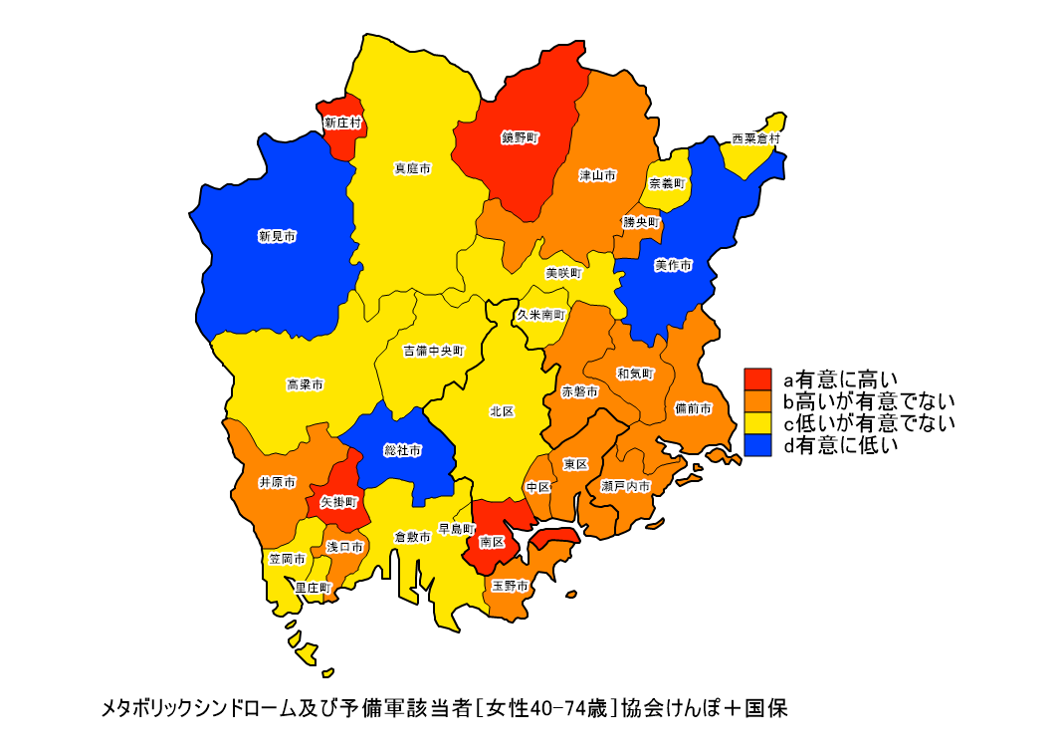
⑱標準化該当比(基準：岡山県) 男性 女性 メタボリックシンドローム及び予備群該当者
※標準化該当比は、岡山県全体の結果(基準)と各市町村の結果を比較したものである。
※資料：2019年度協会けんぽ岡山支部生活習慣病予防健診結果と、2019年度岡山県内市町村国民健康保険特定健診結果を合算したデータ
38

